Slide 1






Session Flash
Comment vacciner en 2024 ?
Les journées de la SPIF
Samedi 28 septembre 2024
Espace du Centenaire – Pairs 12e
Pr Clémence MARTIN
Service de pneumologie
Centre National de Référence Maladies Rares – Mucoviscidose
Université Paris Cité, Hôpital Cochin, Paris, France

Slide 2
Liens d’intérêts
I, Clémence MARTIN, declare the following financial interests with pharmaceutical companies without any relationship with the subject of this presentation :
  Chiesi
  Zambon
  Novartis
  GlaxoSmithKline
  Vertex
  AstraZeneca
  Sanofi

Slide 3
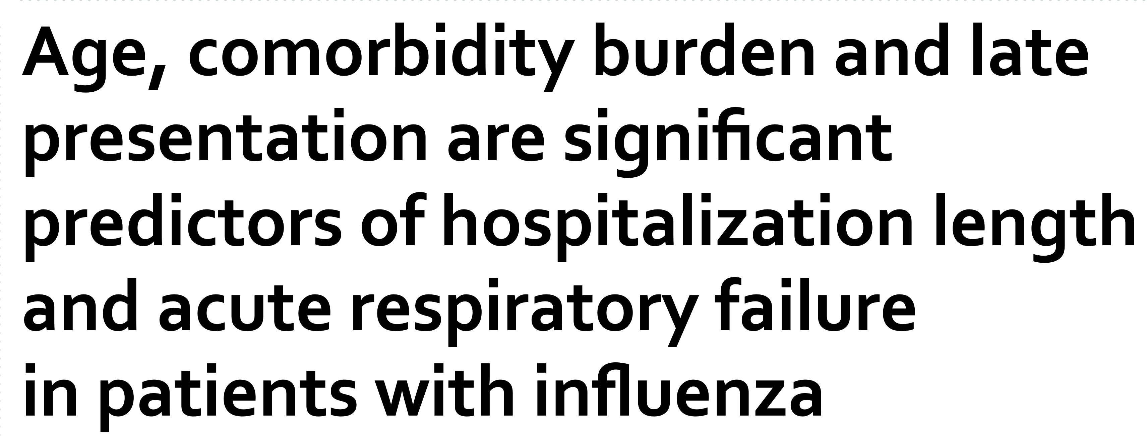
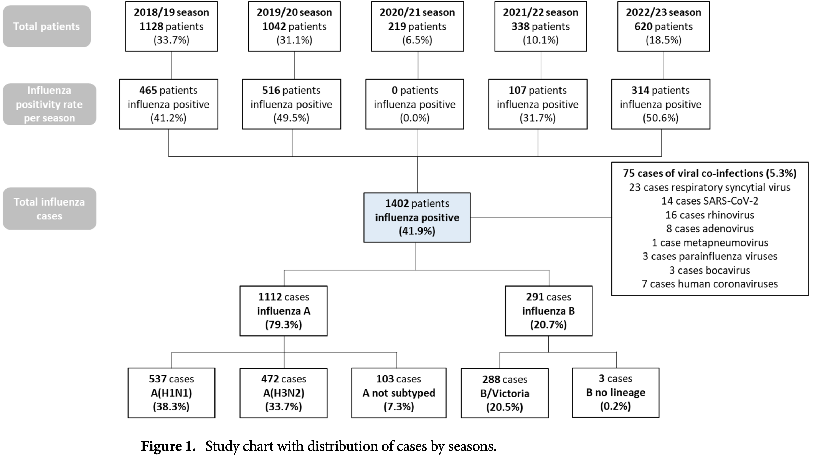
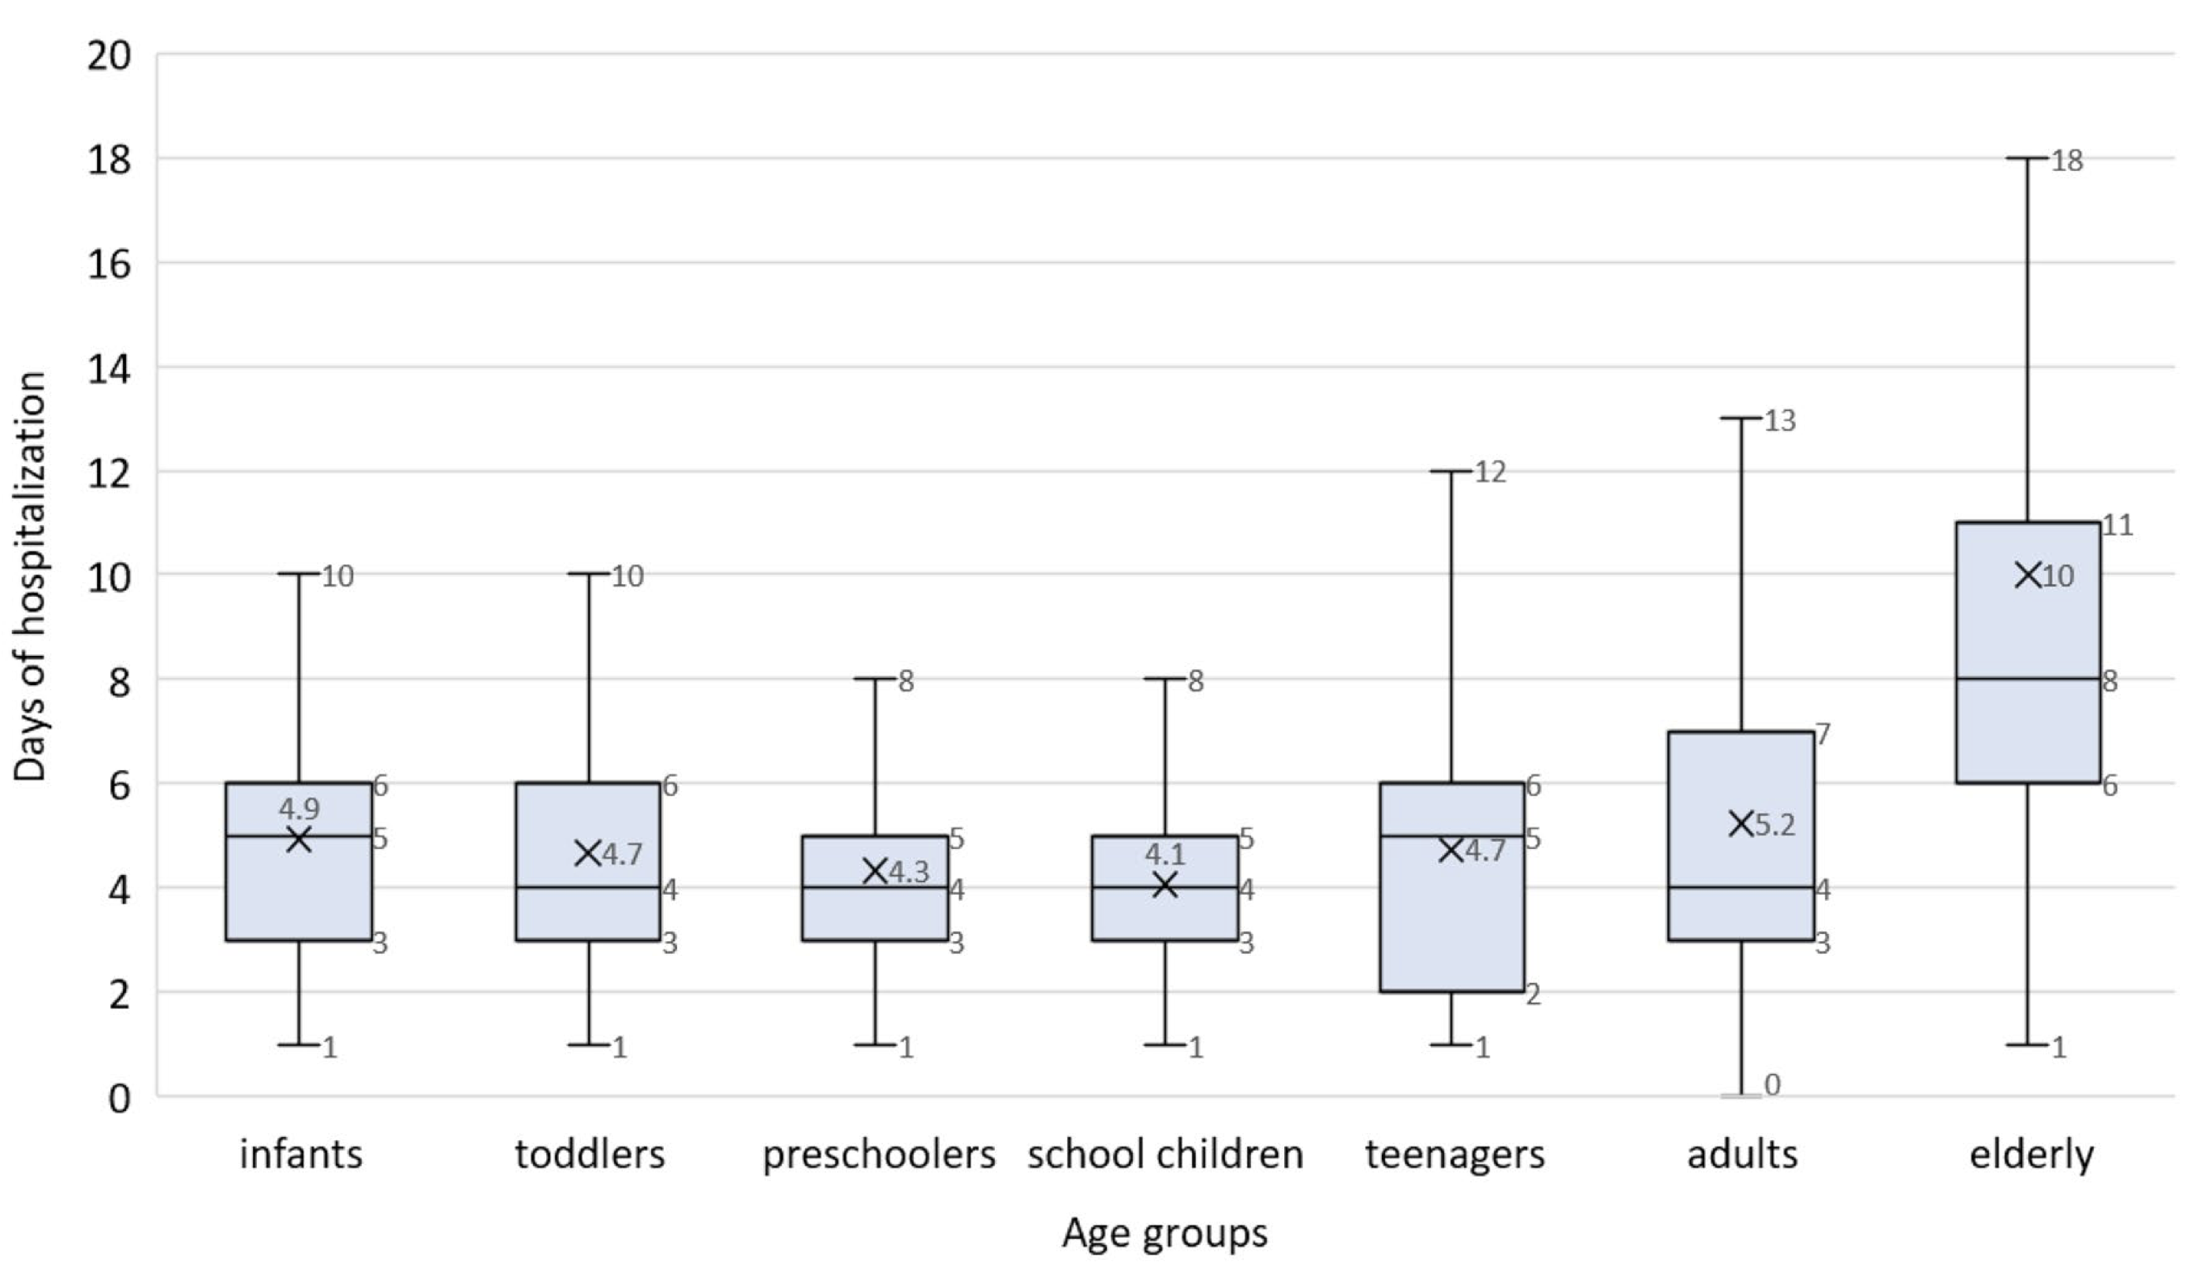
DMS selon les caractéristiques des patients
BPCO, P<0.001
Co-infections :
SARS-CoV-2, P=0.020
RSV, P= 0.046
Asthme, P=0.077
Autres pathologies respiratoires chroniques, P=0.042
Distribution de la DMS par âge
Miron VD et al. Scientific reports (2024)14:15563

Slide 4
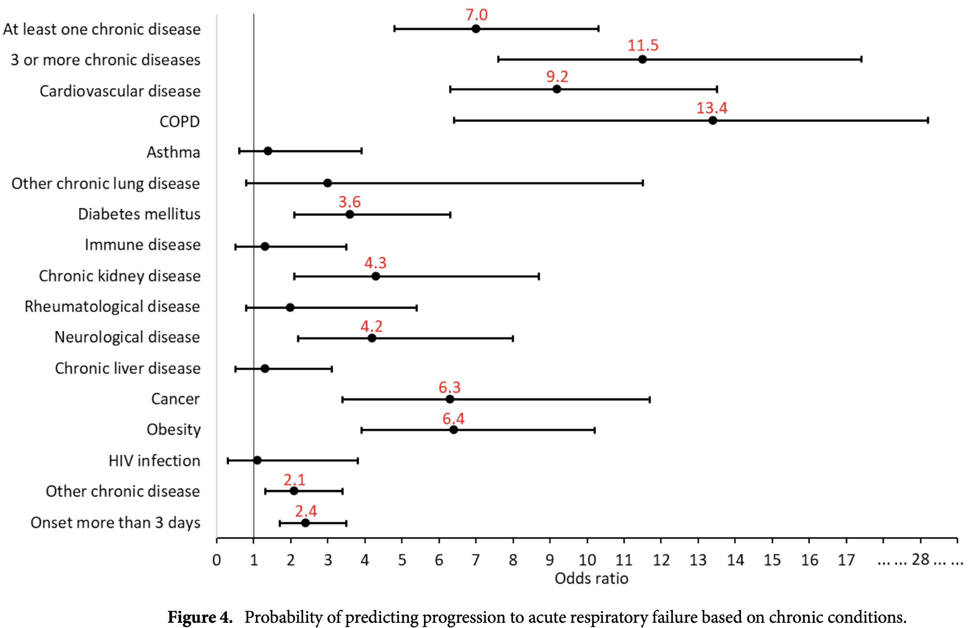
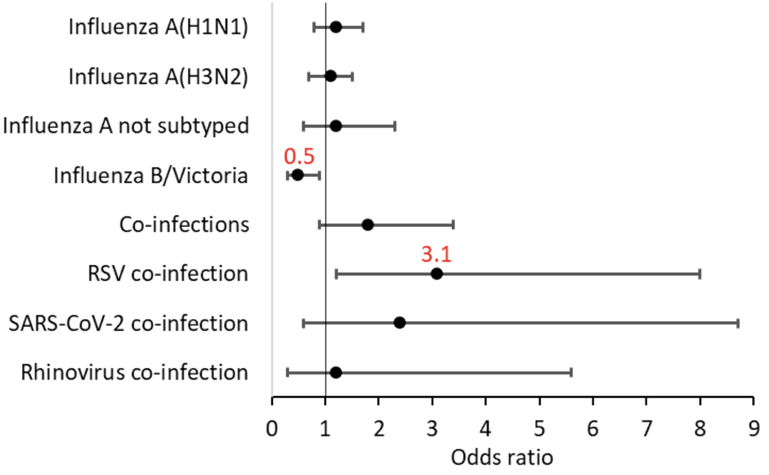
Probabilité de prédiction d’évolution vers SDRA selon comorbidités et co-infections
Miron VD et al. Scientific reports (2024)14:15563

Slide 5

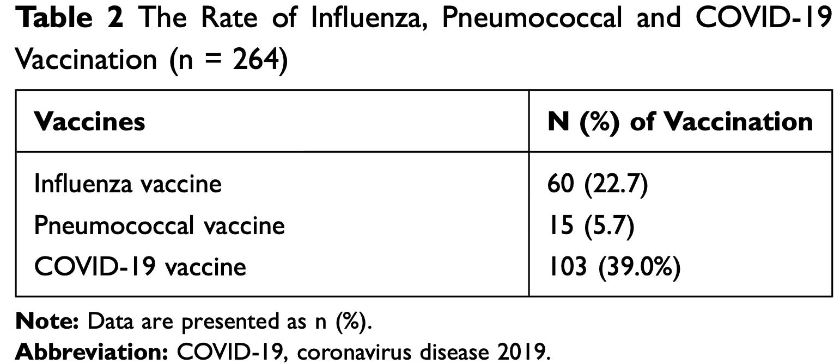
282 patients BPCO, > 40 ans
Juin à juillet 2021
Enquête prospective sur les statuts vaccinaux
Song Z et al. Int J of COPD 2021:16 3337-3346

Slide 6
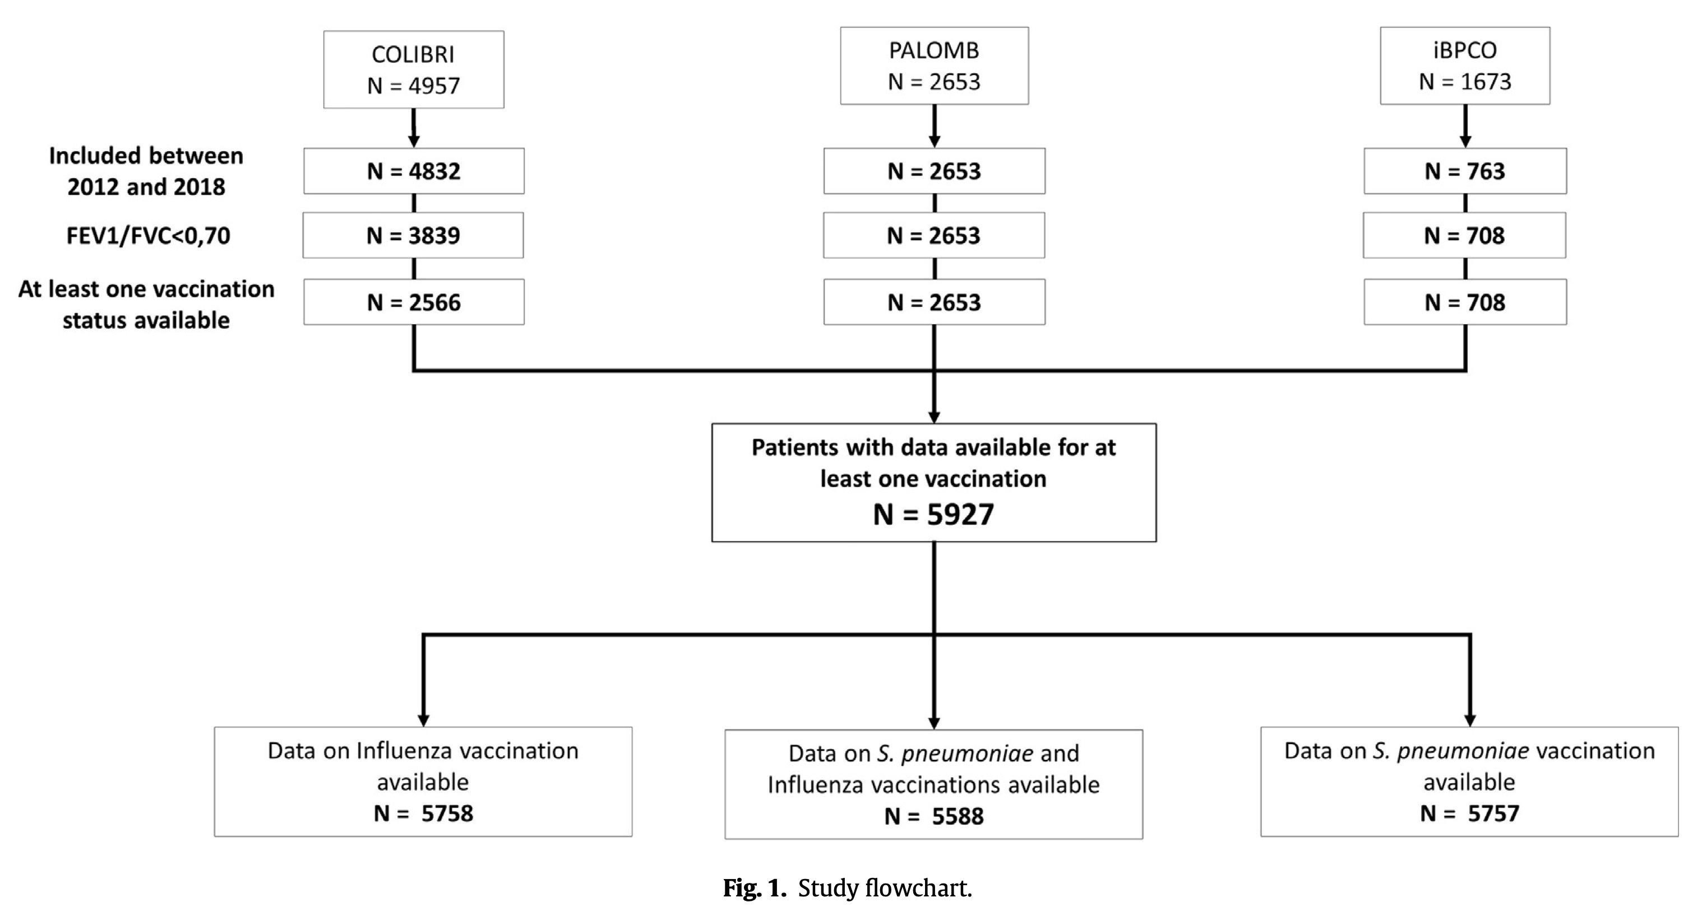
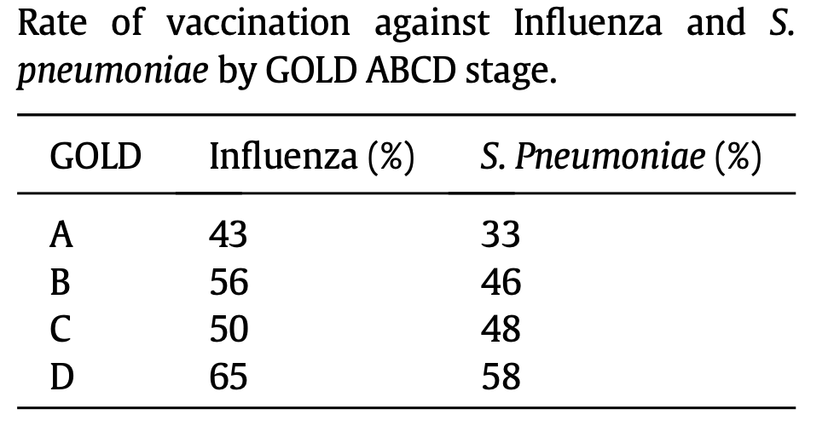
Raherison C et al. Respiratory Medicine and Research 86 (2024) 101112

Slide 7
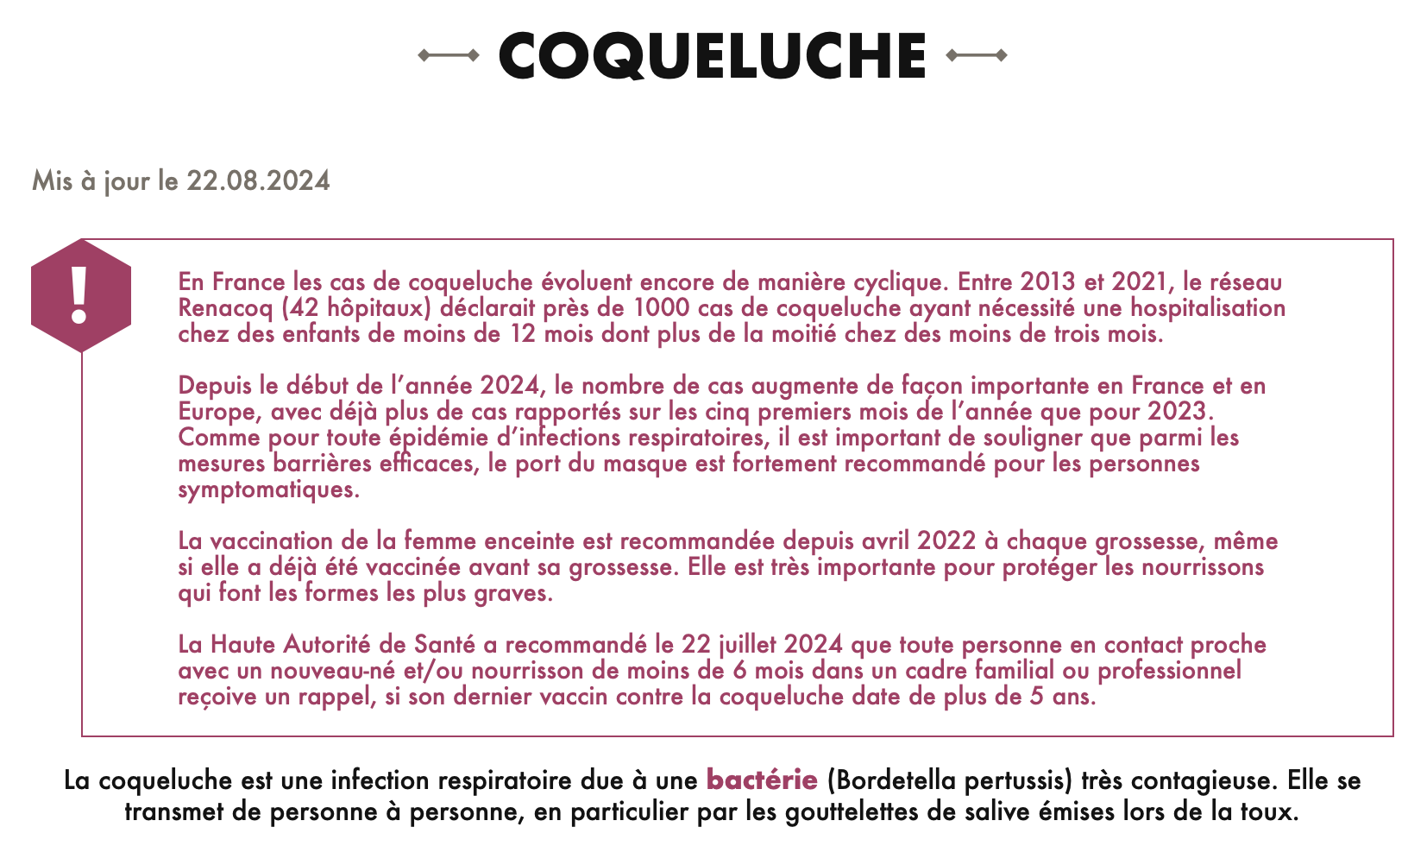
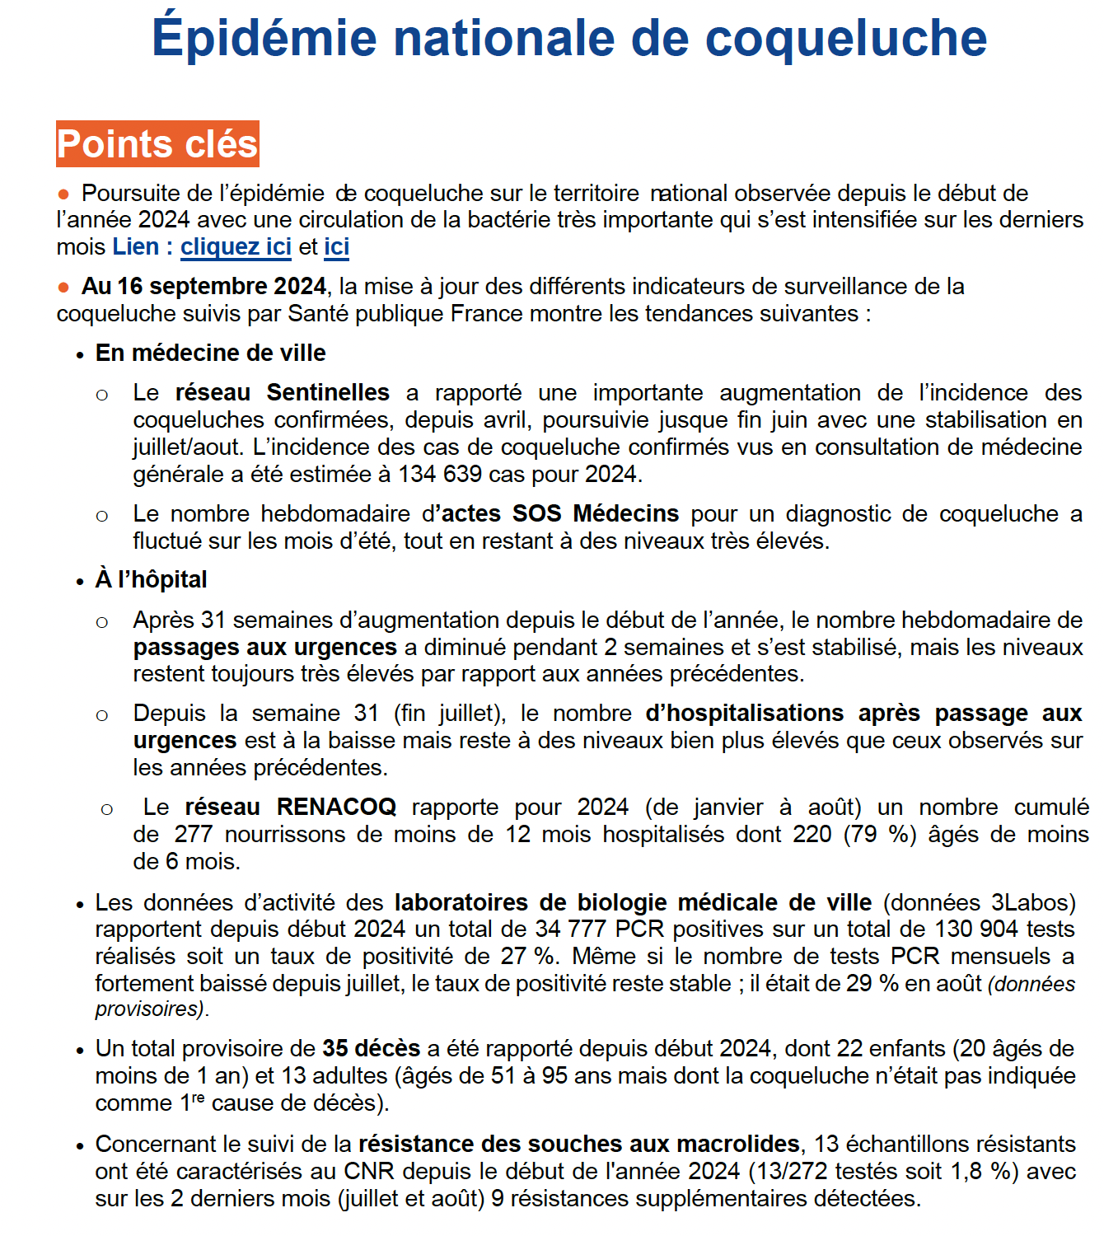
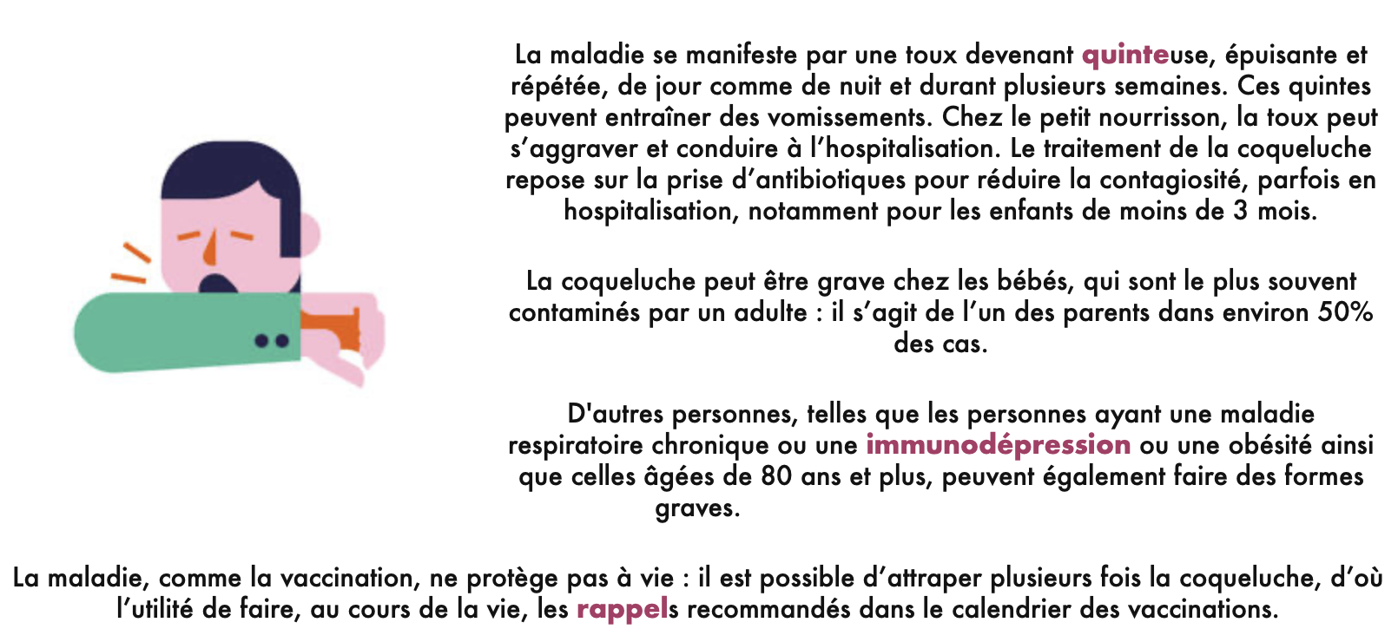
18.09.2024

Slide 8
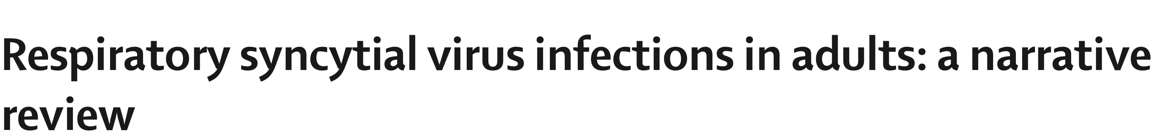
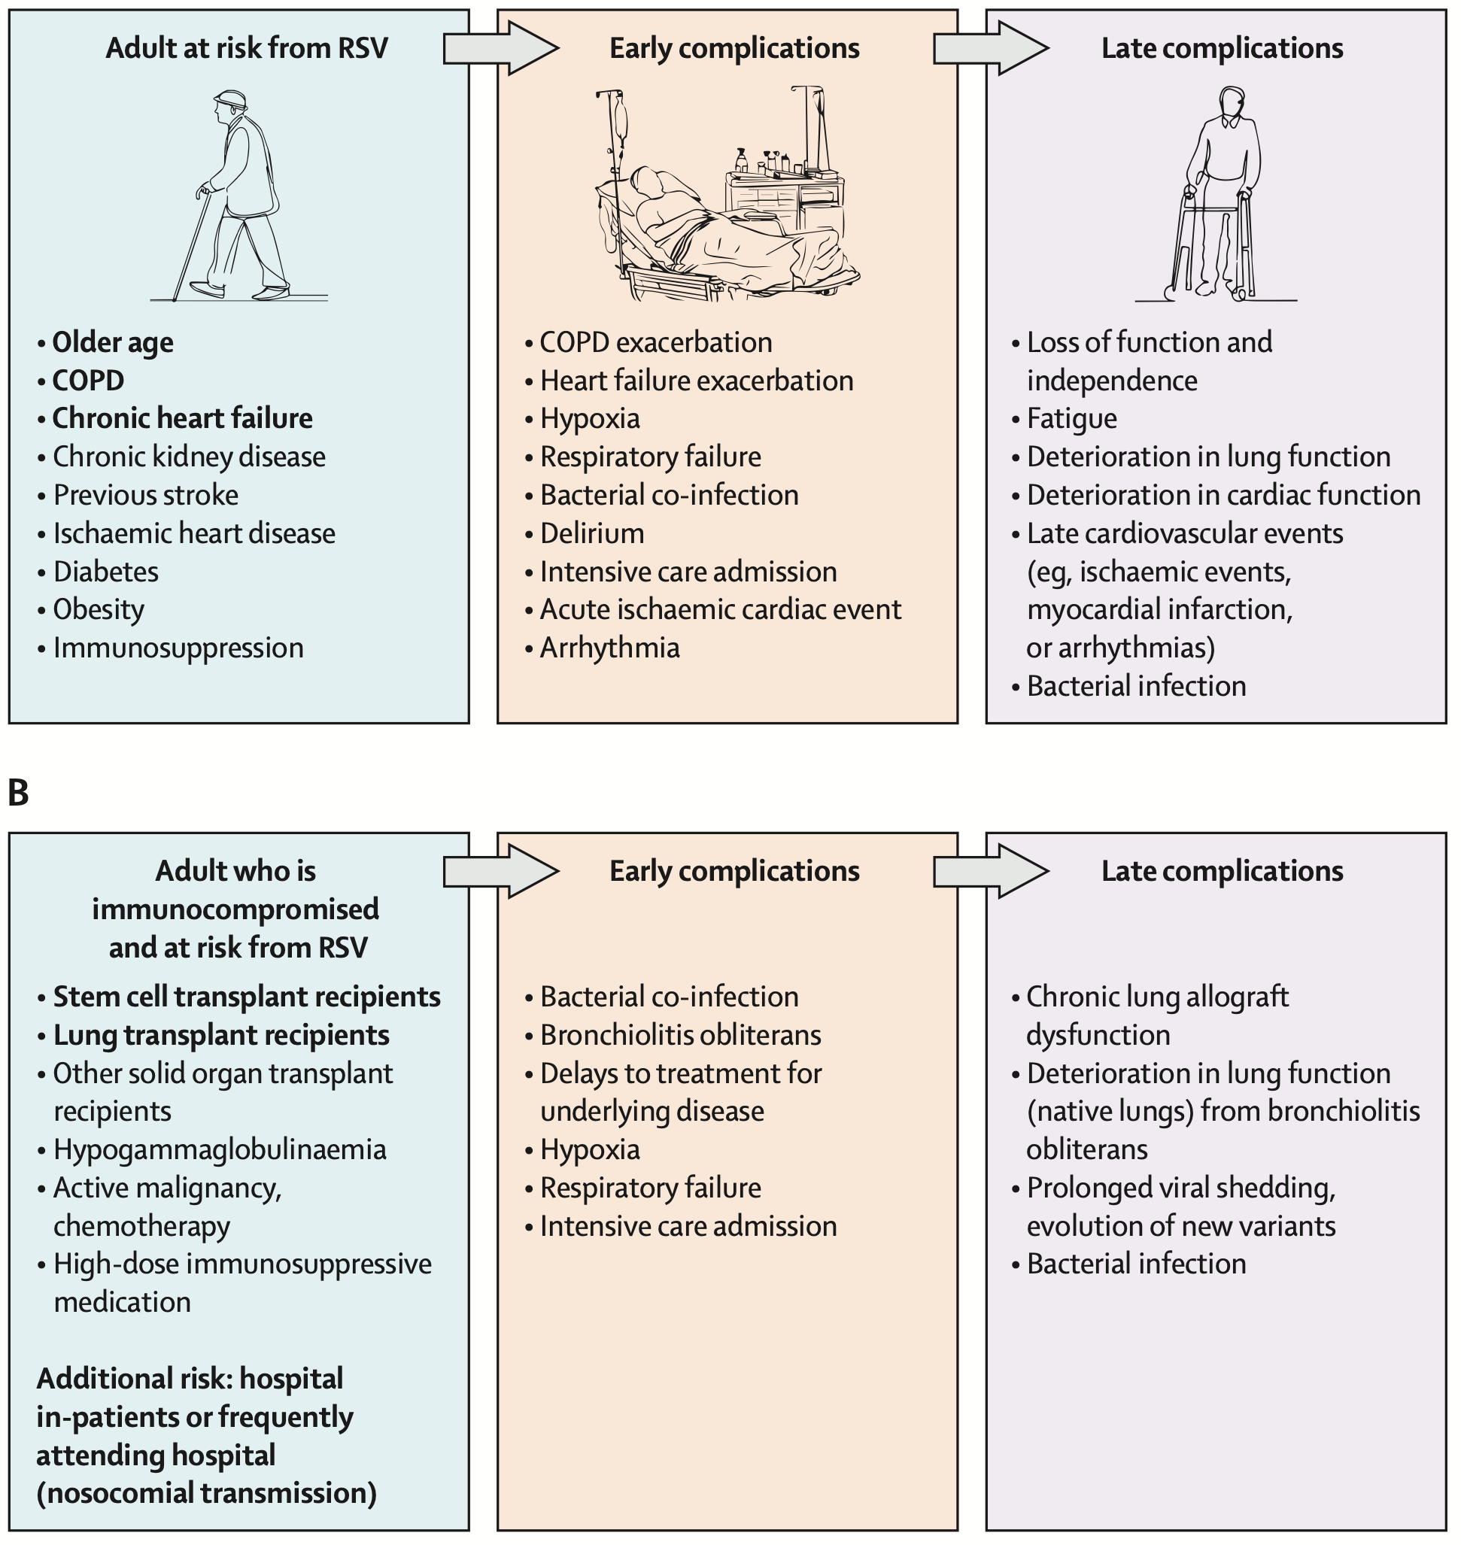
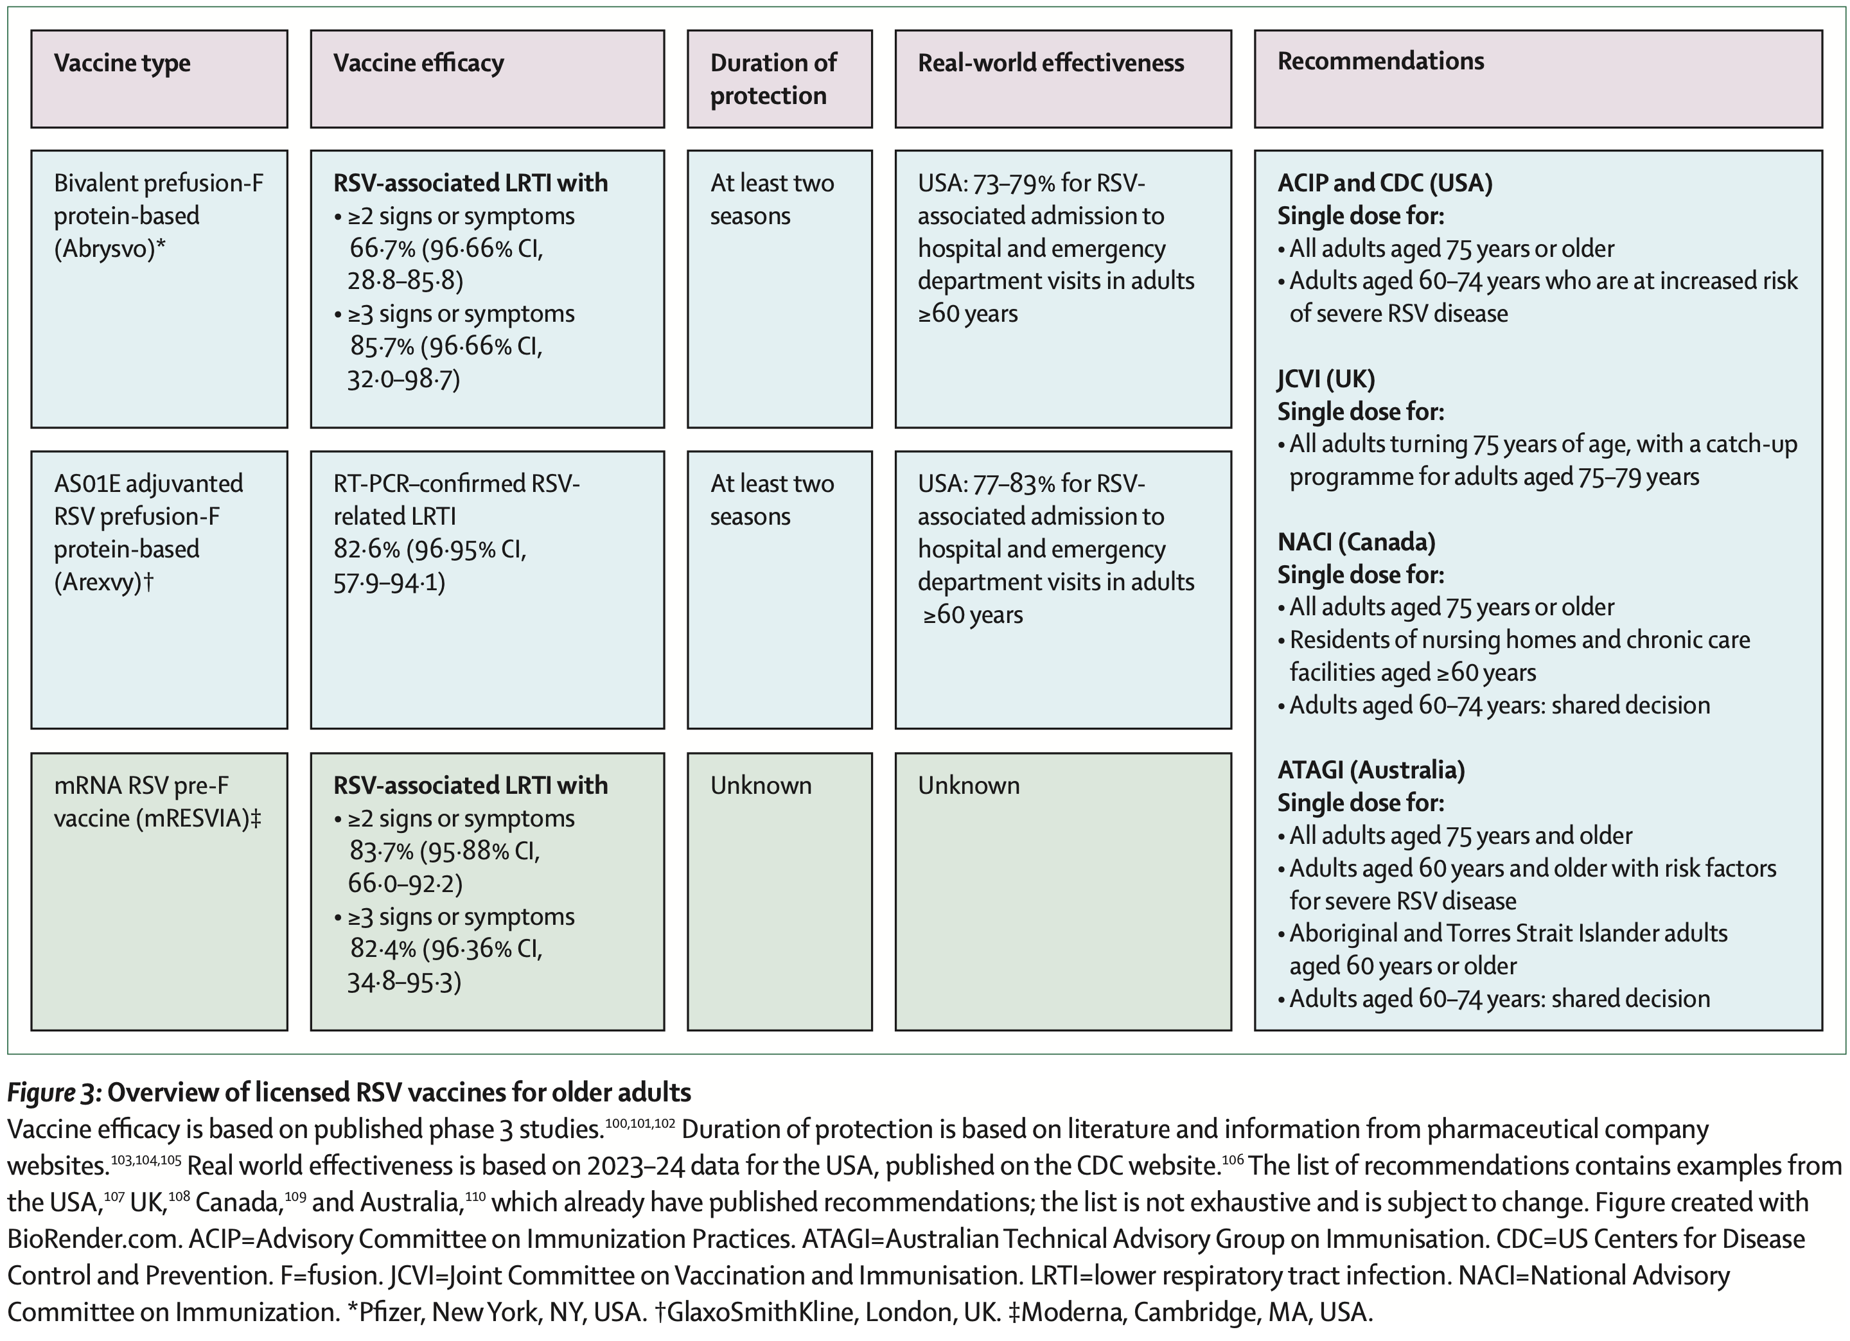
Wildenbeest J et al. Lancet Respir Med 2024 published online september 9 2024

Slide 9
Recommandations vaccinales
Grippe Saisonnière :
Population cible :
  Personnes de 65 ans et plus,
  Personnes atteintes de maladies chroniques (respiratoires, cardiaques, rénales, diabétiques),
  Femmes enceintes
  Personnes obèses (IMC ≥ 40).
Calendrier : Une dose annuelle, généralement avant l'hiver.
COVID-19 :
Population cible :
  Personnes de 65 ans et plus,
  Personnes immunodéprimées,
  Comorbidités à risque,
  Professionnels de santé.
Schéma vaccinal : Séries primaires suivies de rappels annuels ou biannuels de l’âge (65 -80 ans x1 ou ≥80 ans x2) ou du contexte: Immunodéprimés, EPHAD et USLD x 2.

Slide 10
Recommandations vaccinales
Virus Respiratoire Syncytial (VRS) :
Population cible :
  Personnes de plus de 75 ans, et plus de 65 ans avec pathologie respiratoire chronique
  Femmes enceintes
Schéma vaccinal : Une dose pour au moins deux ans ?
Pneumocoque (PREVENAR 20) :
Population cible :
  Adultes de 65 ans et plus,
  Personnes atteintes de maladies chroniques (BPCO, diabète, insuffisance cardiaque, etc.),
  Immunodéprimés.
Schéma vaccinal : Une dose unique pour les personnes jamais vaccinées ou n'ayant reçu qu'un seul vaccin polysaccharidique.
Coqueluche (DTPa) :
Population cible : Nourrissons (séries primaires à 2, 4, 11 mois), adolescents (rappel à 11-13 ans), adultes (rappel à 25 ans et tous les 10 ans pour les adultes en contact avec des nourrissons).

Slide 11
Conclusions
Littérature solide soutenant l’intérêt d’une vaccination contre: Virus Influenza, Virus Respiratoire Syncitial, SARS-CoV-2 et Pneumocoque.
Couvertures vaccinales insuffisantes dans les populations à risques
Recommandations pour la vaccination anti-VRS encore trop restreintes:
Quid des patients IRCO et immunodéprimés dont l’âge est inférieur à 65 ans?
A suivre…

